Slide 1
ИННОВАЦИОННЫЕ ФОРМЫ
ОРГАНИЗАЦИИ УРОКОВ
КАК СРЕДСТВО ПОВЫШЕНИЯ
ИНТЕРЕСА К ИЗУЧАЕМОМУ
ПРЕДМЕТУ

Slide 2
Скажи мне – и я забуду, Покажи мне – и я запомню, Вовлеки меня – и я пойму. (Древняя китайская мудрость)

Slide 3
Инновационные уроки в образовательном процессе по-прежнему занимают значительное место.
Это связано с возрастными особенностями школьников, игровой основой данных уроков, оригинальностью их проведения.

Slide 4
Основные задачи каждого урока, в том числе инновационного, в контексте введения ФГОС НОО
общекультурное развитие;
личностное развитие;
развитие познавательных мотивов, инициативы и интересов учащихся;
формирование умения учиться;
развитие коммуникативной компетентности.

Slide 5
Инновационные формы обучения
предполагают:
• использование коллективных форм работы;
• привитие интереса к предмету;
• развитие умений и навыков самостоятельной работы;
• активизацию деятельности учащихся;
• при подготовке к уроку учащиеся сами ищут интересный материал;
• более полное осуществление практической, воспитательной, образовательной и развивающей целей обучения;
• становление новых отношений между учителем и учениками.

Slide 6
Наиболее распространенные типы инновационных уроков
Уроки «погружения»
Уроки - деловые игры
Уроки - пресс- конференции
Уроки- соревнования
Уроки КВН
Театрализованные уроки
Компьютерные уроки
Уроки с групповыми формами работы
Уроки творчества
Уроки, которые ведут учащиеся
Уроки-зачеты
Уроки- конкурсы
Уроки- обобщения
Уроки- фантазии
Уроки- игры
Уроки- «суды»
Уроки поиска истины
Уроки- концерты
Уроки- диалоги
Уроки - ролевые игры
Уроки- конференции
Интегрированные уроки
Межпредметные уроки
Уроки- экскурсии
Уроки – игры «Поле чудес».

Slide 7
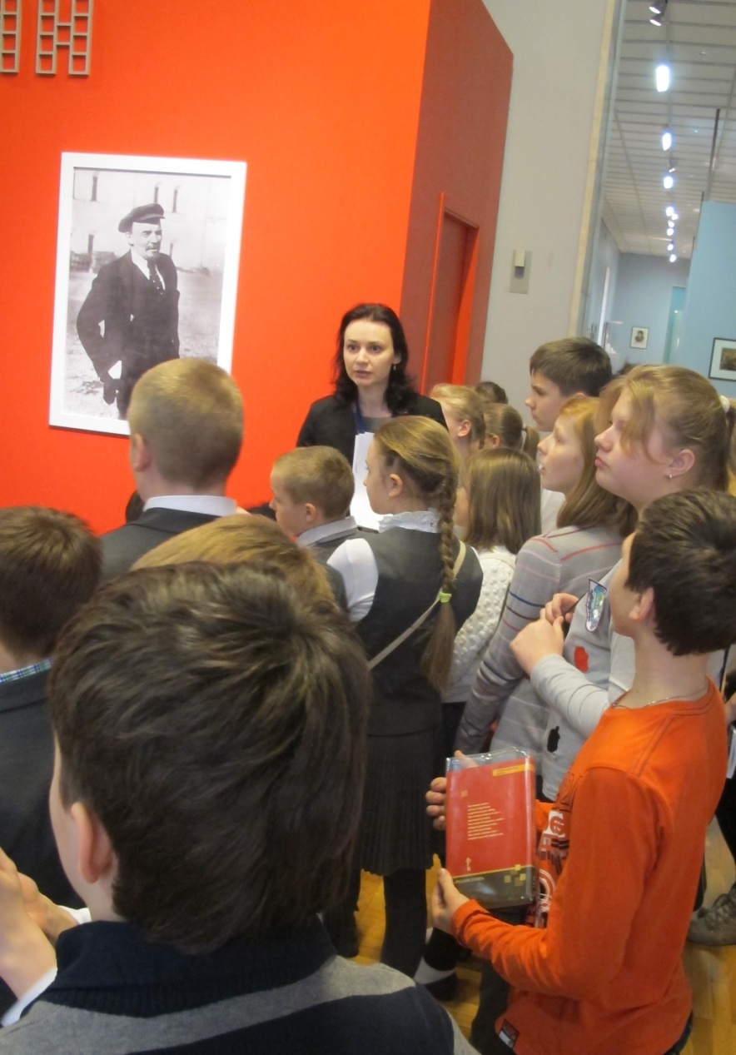
УРОК-ЭКСКУРСИЯ
имеет огромное воспитательное влияние на детей.
Восприятие красоты мира, ощущение гармонии, влияют на развитие эстетических чувств, позитивных эмоций.
Во время выполнения совместных заданий школьники учатся сотрудничать между собой.

Slide 8
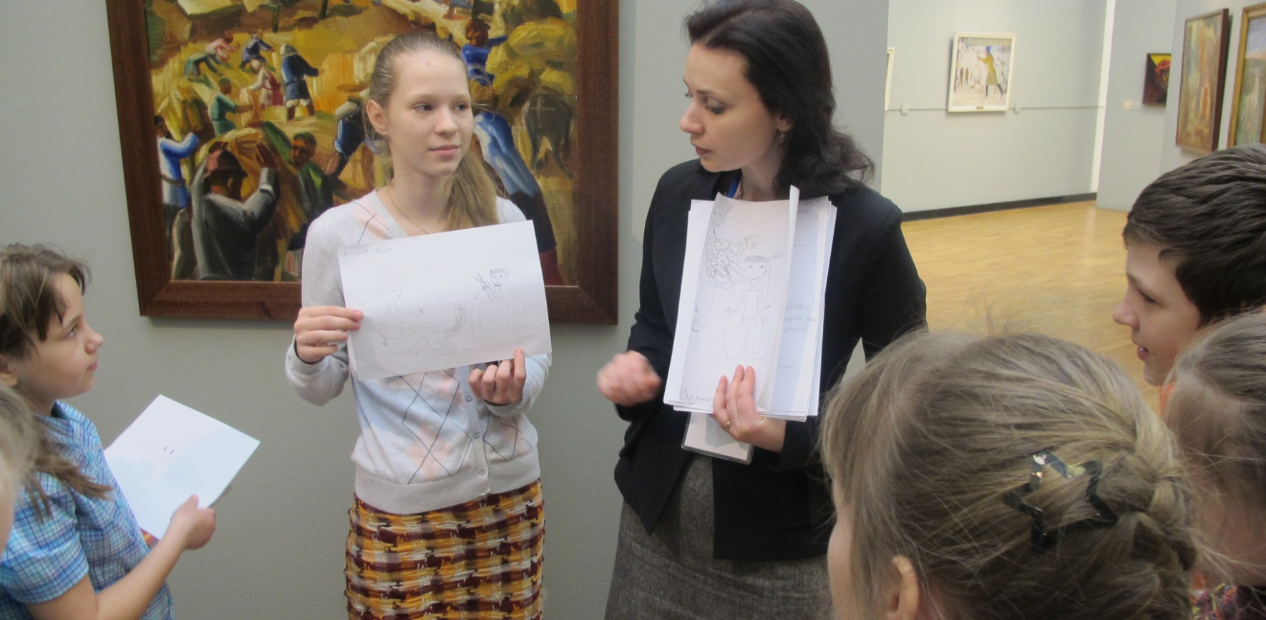
Эффективность урока-экскурсии
заключается в том, что постепенно ученик
учится отбирать нужную информацию из большого её массива;
описывает наблюдения, используя рисунки, пояснения, таблицы и графики.

Slide 9
ИННОВАЦИОННЫЙ УРОК
Способствует развитию инициативы и коммуникативных навыков Приближает школьное обучение к жизни Предполагает самостоятельный поиск средств и способов решения задач, связанных с реальными ситуациями Искореняет негативные явления обучения и приносит радость.

Slide 10
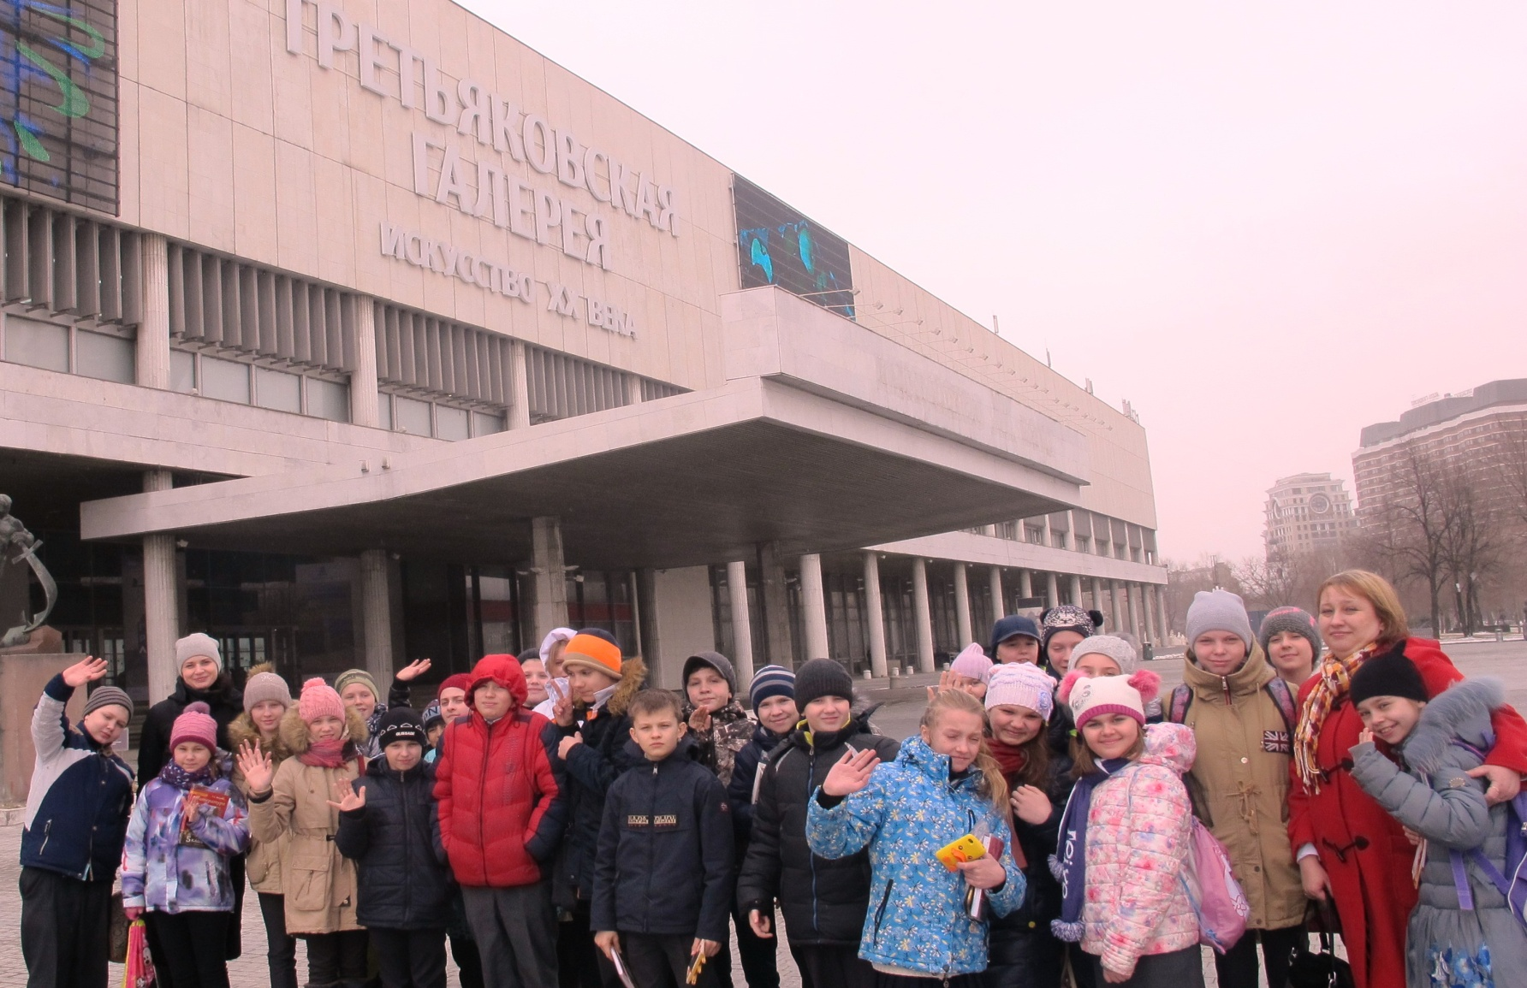
УРОК-ПУТЕШЕСТВИЕ

Slide 11
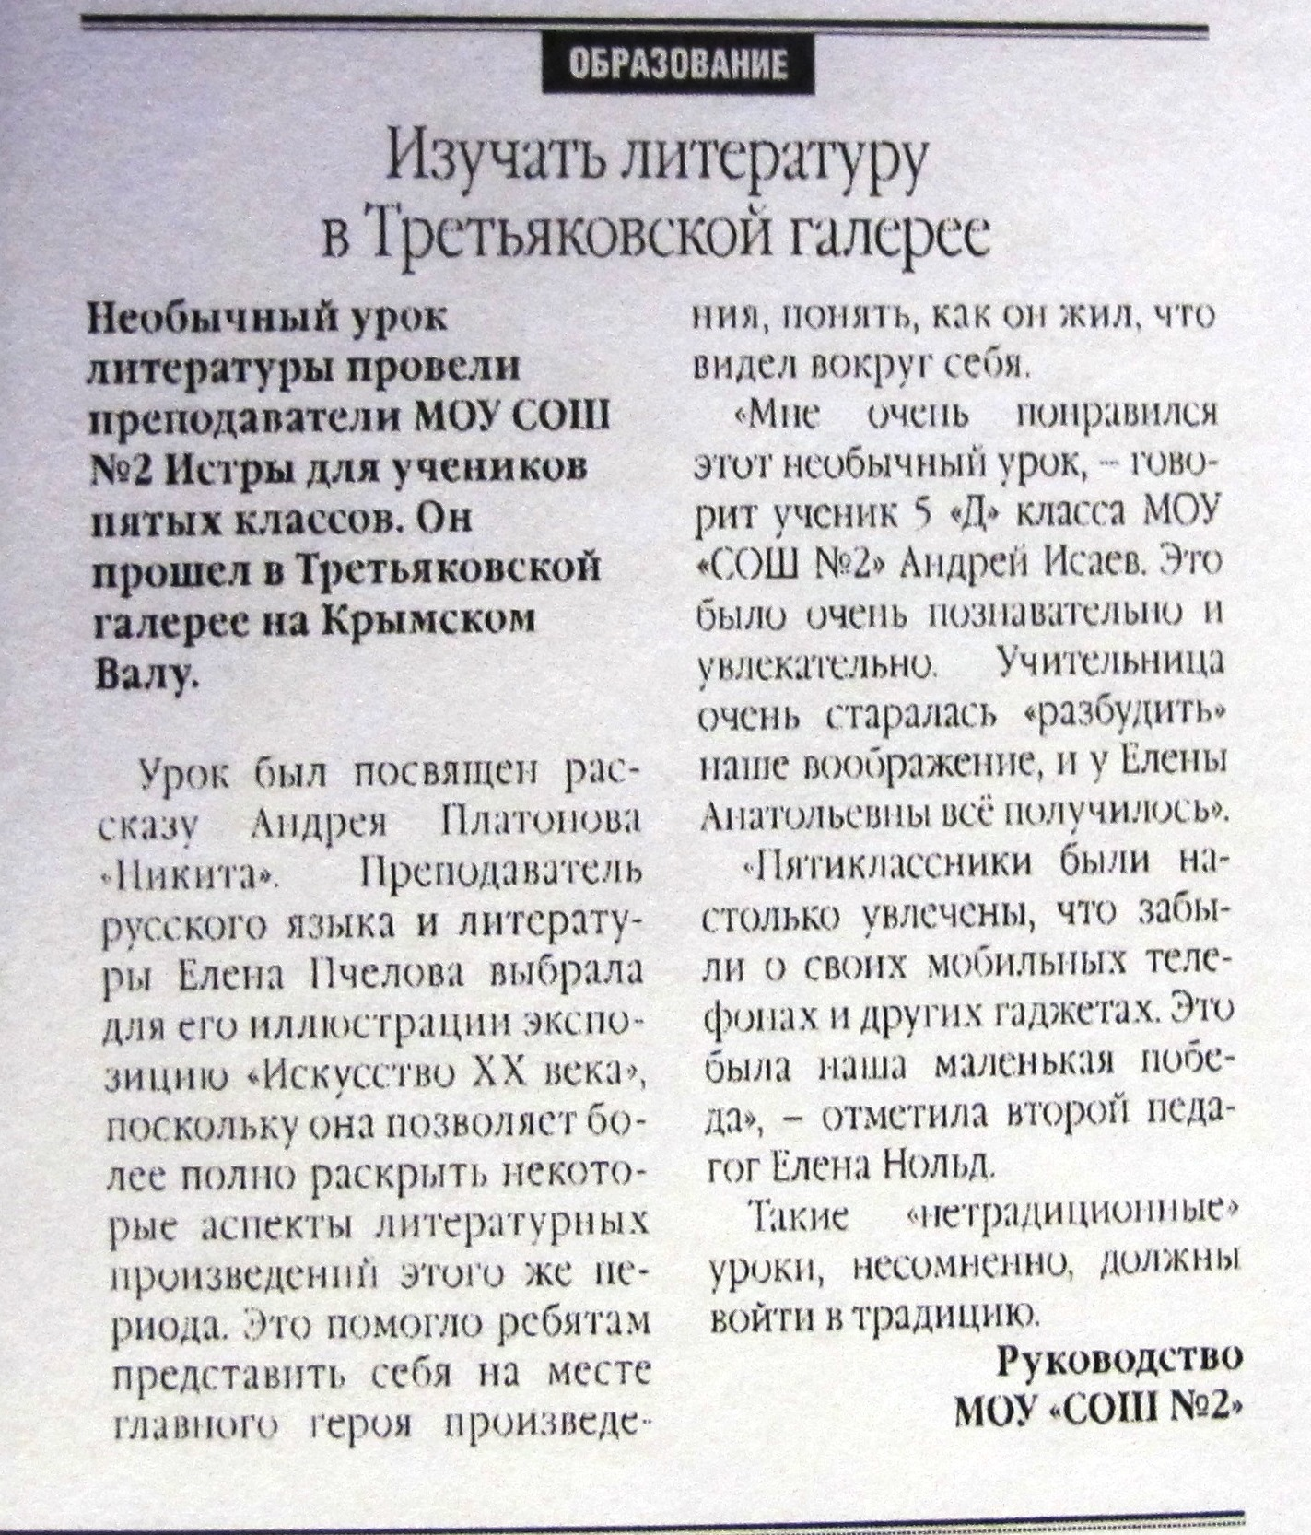
«Истринские вести» от 17 апреля 2015 года

